Slide 1
SSC0501 - Introdução à Ciência de Computação I
Bem Vindos!

Slide 2
Estruturas de Controle
ESTRUTURA SEQUENCIAL
ESTRUTURAS CONDICIONAIS
Estrutura Condicional Simples
Estrutura Condicional Composta
Seleção entre duas ou mais Seqüências de Comandos
ESTRUTURA DE REPETIÇÃO
Repetição com Teste no Início
Repetição com Teste no Final
Repetição Contada
‹#›

Slide 3

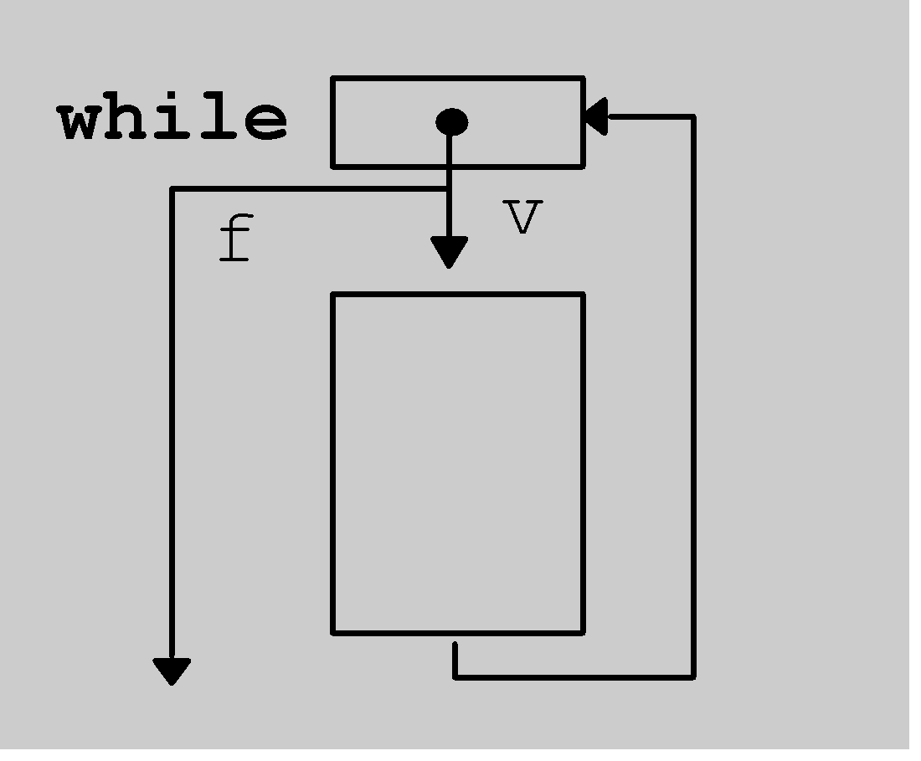
O Comando While
1º avalia condição
se condição é verdadeira, executa comandos do bloco
ao término do bloco, volta a avaliar condição
repete o processo até que condição seja falsa
‹#›
Notes:
‹#›

Slide 4


O Comando While
O comando while que tem a seguinte forma geral:
seria equivalente a:
‹#›
Notes:
‹#›

Slide 5
Leitura de caracteres
char ch;
ch=getchar(); // lê o caracter, imprime e
// espera pela tecla <Enter>
ch=getche(); // lê o caracter, imprime e
// não espera pela tecla <Enter>
ch=getch(); // lê o caracter, não imprime e
// não espera pela tecla <Enter>
‹#›
Notes:
‹#›

Slide 6
While - Exercício
Crie um programa que continue lendo teclas
até que a tecla “s” seja digitada
‹#›
Notes:
‹#›

Slide 7
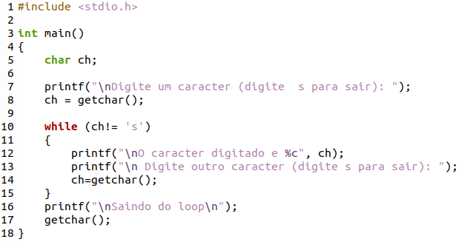
While - Exemplo
Exemplo: while_ates.c
‹#›
Notes:
‹#›

Slide 8


O Comando Do-While
O comando do-while que tem a seguinte forma geral:
seria equivalente a:
‹#›
Notes:
‹#›

Slide 9
Do While - Exercício
Modifique o programa que continue lendo teclas
até que a tecla “s” seja digitada usando do-while
‹#›
Notes:
‹#›

Slide 10
Exercícios
4.1) Elabore um programa que faça leitura de vários notas, até que se digite um número negativo. O programa tem que retornar a maior e a menor nota lida.
Entrada: sequencia de números inteiros.
Saída: maior e menor número da sequência.
Submeter no runcodes: https://runcodes.icmc.usp.br/offerings/view/83
‹#›

Slide 11
Exercícios
4.2) Crie um programa que lê as notas de uma determinada prova, até que seja digitada uma nota negativa :
conte e escreva quantos alunos tiveram nota baixa (nota < 5.0)
conte e escreva quantos alunos tiveram nota alta ( nota >= 5.0)
calcule a média geral
calcule a porcentagem dos alunos que obtiveram nota maior ou igual a 5
Submeter no runcodes: https://runcodes.icmc.usp.br/offerings/view/83
‹#›

Slide 12
Exercícios
4.3) Ler x e y (inteiros) e depois exibir a soma dos números de x a y.
- y deve ser maior do que x
- Incluir os valores de x e y na soma.
Submeter no runcodes: https://runcodes.icmc.usp.br/offerings/view/83
‹#›

Slide 13
Exercícios
4.4) Ler um ano inicial e um ano final e imprimir todos os anos bissextos desse intervalo em ordem crescente.
Incluir o ano inicial e o ano final no intervalo.
Submeter no runcodes: https://runcodes.icmc.usp.br/offerings/view/83
‹#›

Slide 14
SSC0501 - Introdução à Ciência de Computação I
Obrigado pela atenção!!

